Slide 1
Powerpoint, une bonne idée ?

Slide 2
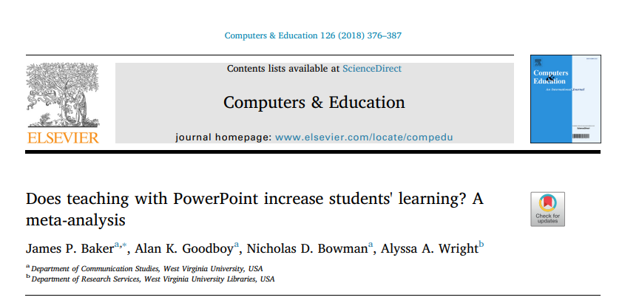

Slide 3
2012 : 67% des professeurs universitaire utilisent Powerpoint
4 indicateurs : Réponse au quiz, questionnaire auto-rapporté, moyenne ou résultat au cours (test grade)
48 études trouvées

Slide 4
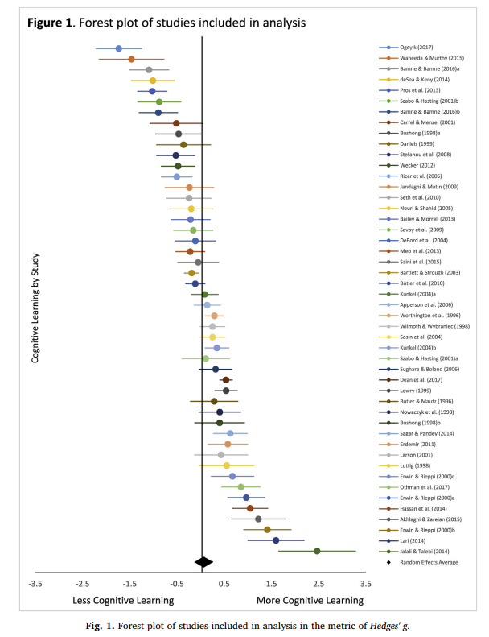
Notes:
Il y a eu moins de 5 études auto-rapportées,

Slide 5
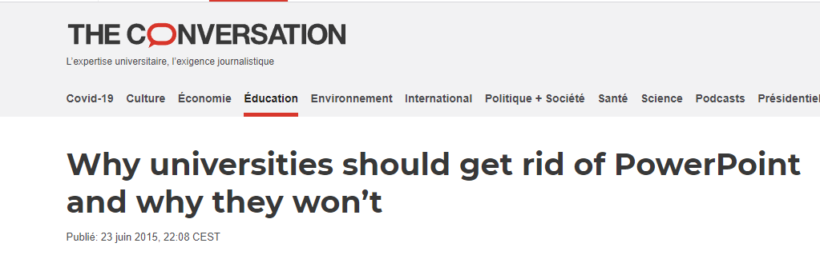
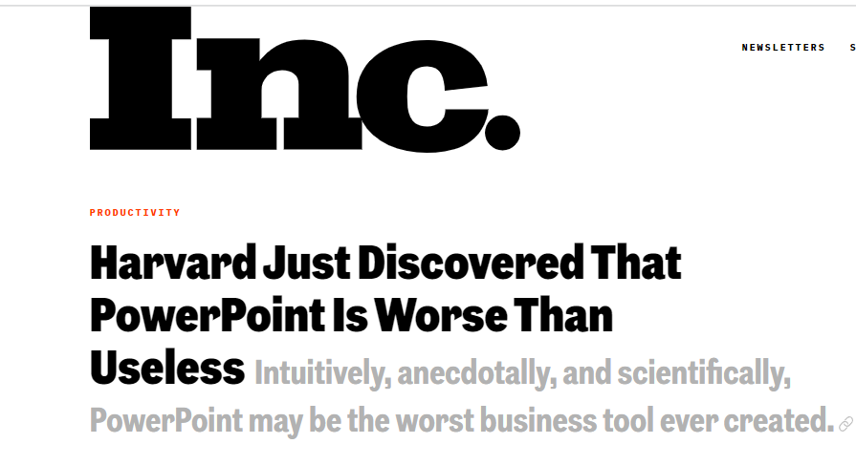

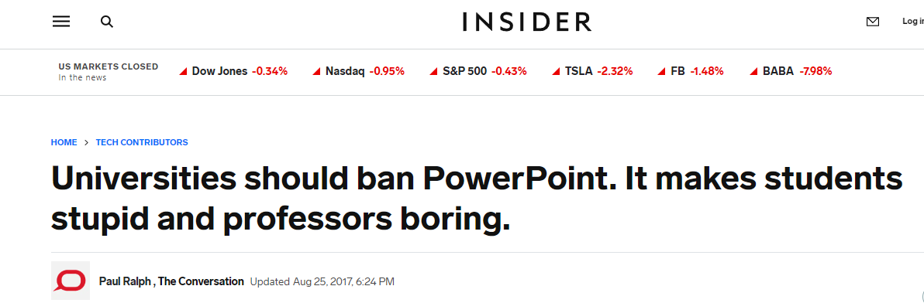
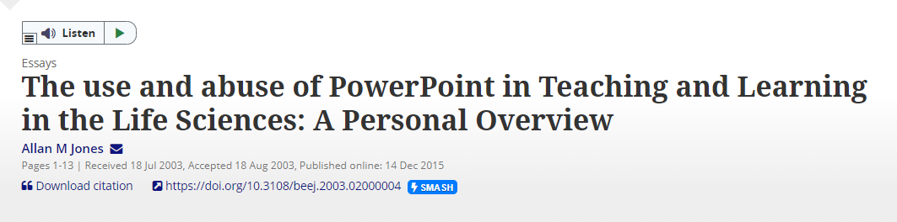


Slide 6
Quel est le problème avec Powerpoint ?
Les bullets points simplifient la pensée,
Ils donnent une illusion de clarté et de compréhension,
Les slides fonctionnent de manière linéaire sans possibilité de revenir en arrière,
Powerpoint n’encourage pas à la réflexion par le participant passif face à la présentation.

Slide 7
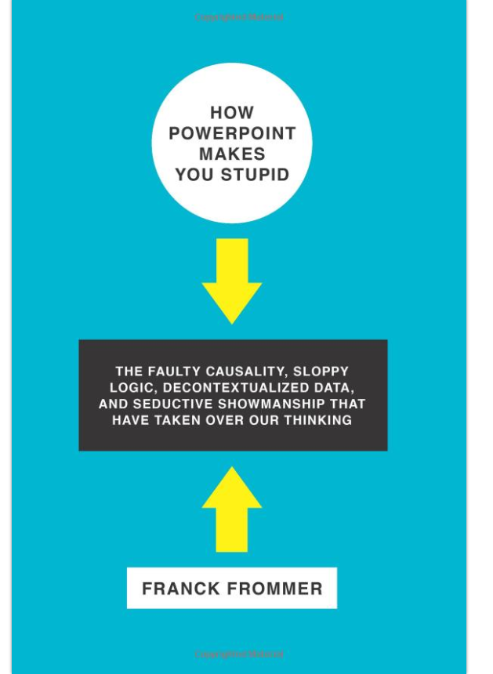
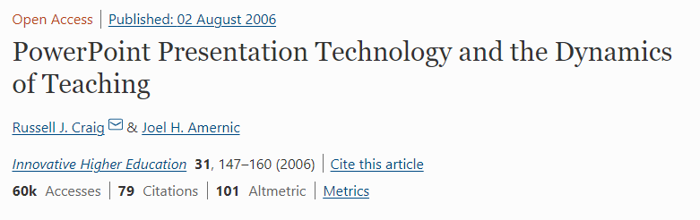
À quoi sert powerpoint ?
À satisfaire les professeurs, qui peuvent se rassurer d’avoir produit du contenu de savoir facile à délivrer aux élèves
À satisfaire les élèves qui pensent que les connaissances nécessaires pour avoir une bonne note se trouve dans le powerpoint.

Slide 8
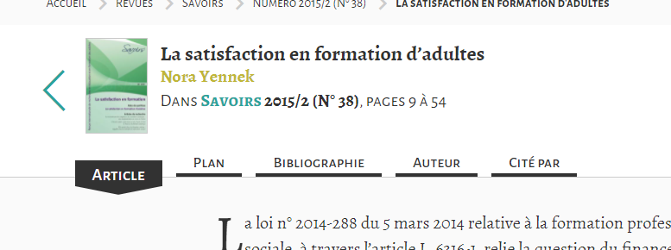
Méta-analyse : Corrélation entre satisfaction et apprentissage de 0,07
Ce n’est pas parce qu’on aime la formation qu’on apprend

Slide 9
Take-home message
Powerpoint sert à satisfaire, pas à apprendre

Slide 10
L’art de prendre de bonnes décisions?

Slide 11
Utilité espérée (Von Neumann & Oskar Morgenstern, 1947)
Utilité espérée subjective (Savage 1954)
Paradoxe d’Allais
Je prends un parapluie ?
100% de chance de gagner 10 000€
90% de chance de gagner 15000€
Si je pense qu’il risque de pleuvoir, oui
Sinon non
10% de chance de gagner 10 000€
9% de chance de gagner 15000€
Je prends un parapluie ?
Si il pleut, oui
Sinon non
Préférence pour la sureté plutôt que l’utilité
Certitude
Incertitude

Slide 12
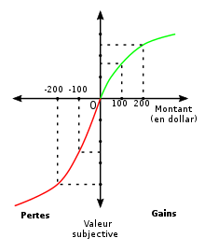
-10€ / + ??
1 mort est dramatique, 1 million…
Aversion à la perte

Slide 13
Théorie des perspectives (Kahneman & Tversky, 1979)
La théorie de l’utilité espérée fonctionne mais on doit aussi prendre en compte :
Le contexte : la formulation du choix est important, cela s’appelle l’effet du cadre (donne naissance aux « nudges »)
Le point de référence (gagner 1€ n’est pas gagner 100 000€)
La différence gain/perte (lorsqu’on perd 10€, il faut gagner 20€ pour revenir à la normale)
Les émotions associées (extension par Damasio, 1995)

Slide 14
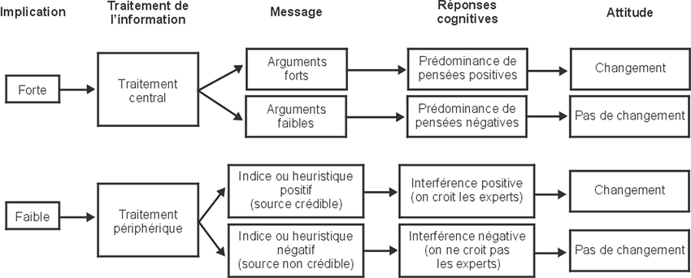
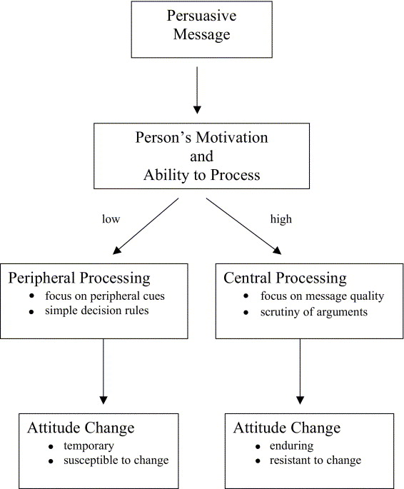
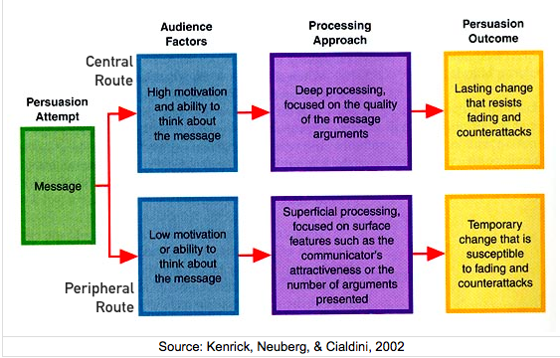
Théorie du double processus

Slide 15

Qualité de décision
Rationalité parfaite
Système réflexif
Rationalité limitée
Pour/contre
Lister les expériences passées
Demander conseil à quelqu’un d’extérieur
Choix
Système intuitif
heuristiques

Slide 16
Heuristique
Opération mentale automatique, intuitive et rapide
Raccourcis cognitif pour faire un choix
Il n’y en a que 3 :
Heuristique de représentativité : stéréotype /essentialisme / typicité
Heuristique de disponibilité : facilité à se remémorer un élément associé : disponibilité en mémoire
Heuristique d’ancrage : se baser sur un information pour en déduire une autre

Slide 17
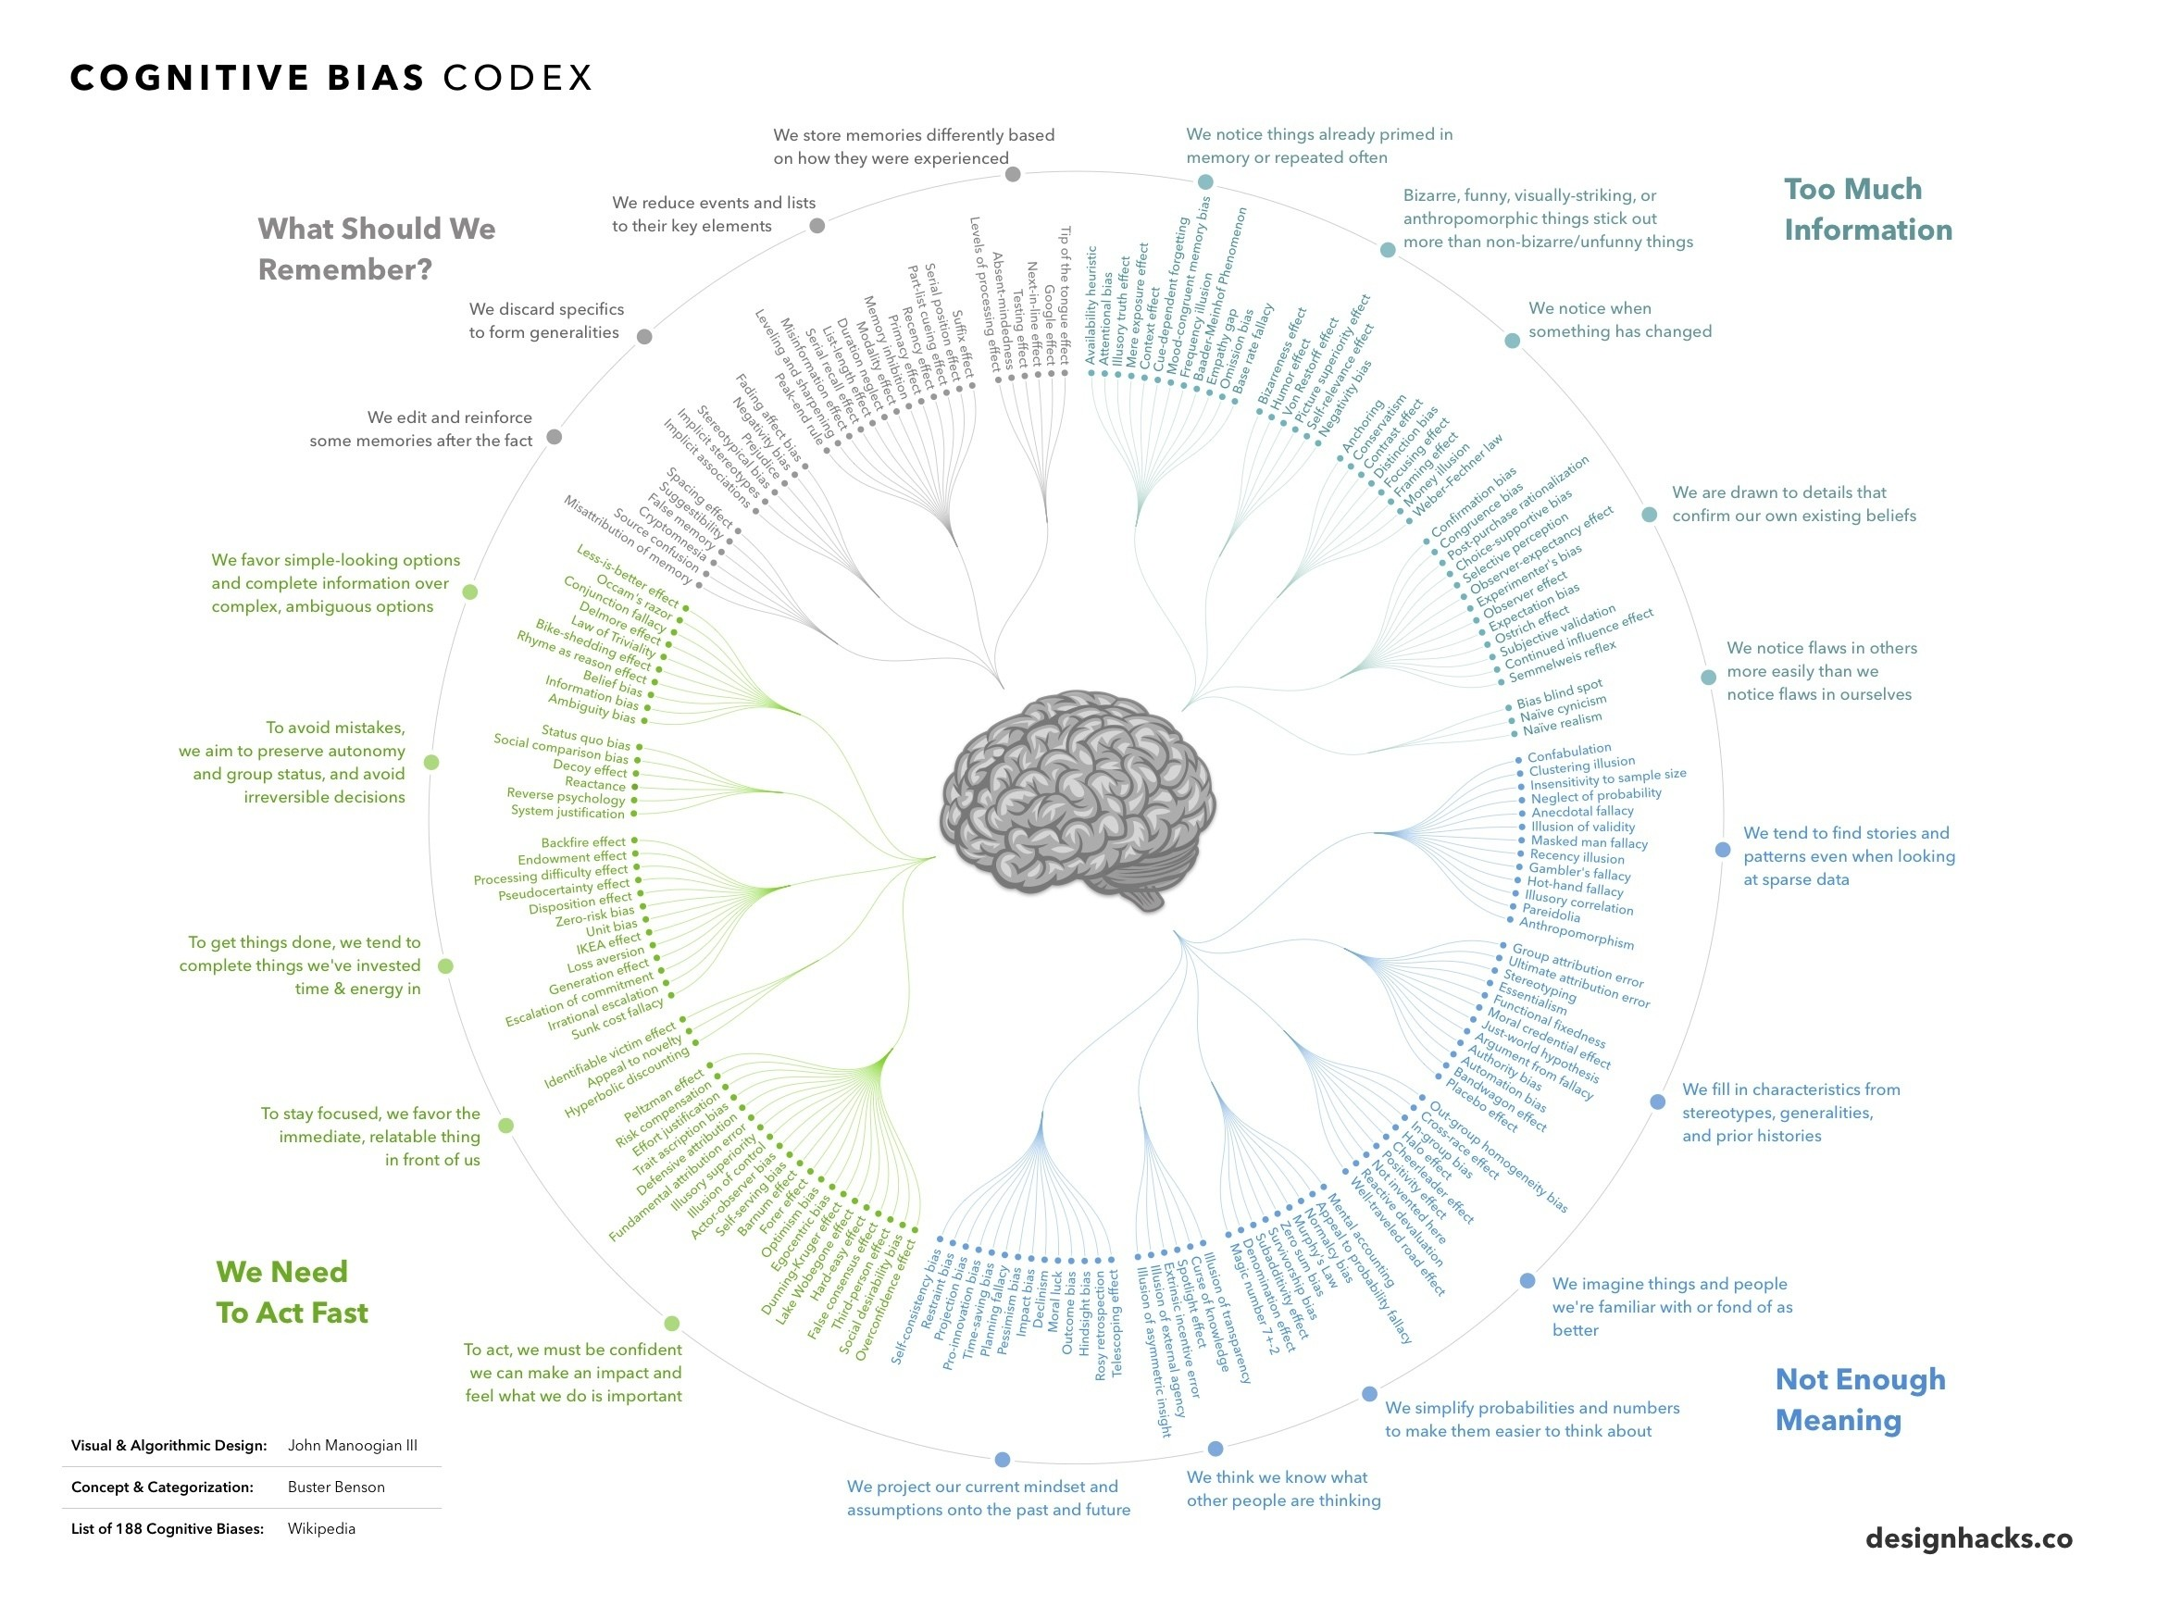

Slide 18
Qualité de décision
Rationalité parfaite
Très bonne décision
Système réflexif
Rationalité limitée
Pour/contre
Lister les expériences passées
Demander conseil à quelqu’un d’extérieur
Bonne décision
Choix
Système intuitif
heuristiques
Mauvaise décision

Slide 19
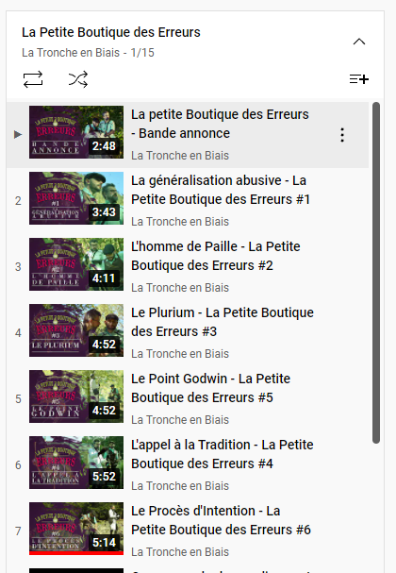
Un biais cognitif pousse à prendre de mauvaise décision
Un biais cognitif pousse à prendre des décisions différentes de la rationalité mathématique
Des décisions suboptimales

Slide 20
Qualité de décision
Rationalité parfaite
Système réflexif
Rationalité limitée
Pour/contre
Lister les expériences passées
Demander conseil à quelqu’un d’extérieur
Choix
Le bruit
Système intuitif
heuristiques
Notes:
Imaginons qu’on me repose la question 10 fois « 10% de chance de gagner X, 15% de gagner Y etc… et qu’on l’a pose à 4 personnes et on fait la somme des bonnes réponses en fonction de l’utilité espérée

Slide 21
Qualité de décision
Rationalité parfaite
Système réflexif
Rationalité limitée
biais
Pour/contre
Lister les expériences passées
Demander conseil à quelqu’un d’extérieur
Choix
Le bruit
Système intuitif
heuristiques

Slide 22
Connaitre les biais cognitifs n’empêchent pas le bruit
Le bruit est causé par l’humeur, la dynamique de groupe, les réactions émotionnelles
Bref la situation, le contexte physique, psychologique et social

Slide 23
L’art de prendre de bonnes décisions?
(ou l’art de diminuer le bruit et pas le biais)
L’hygiène de décision
Utiliser des algorithmes de décision
Faire des audits du bruit
Agréger les décisions de nombreuses personnes
Standardiser les procédures de choix

Slide 24
La compétition ou la coopération ?

Slide 25
Compétition
Coopération
Amélioration de performance par pression sociale avec possibilité de gagner face aux autres compétiteurs
Objectif d’être premier
Généralement à travers un tableau des scores
Mais aussi avec une course au temps
Aspect destructif quand l’objectif est d’écraser les autres
Aspect constructif quand il est possible de s’encourager à progresser
Compétition amicale
Amélioration de performance par pression sociale avec possibilité de gagner avec les autres compétiteurs
Objectif de réussir
Généralement avec des marques d’appartenance sociale
Et un objectif inatteignable seul
Aspect destructif quand il est possible de rester passif, ou quand il y a polarisation de la prise de décision
Aspect constructif quand il est possible de s’encourager à progresser

Slide 26
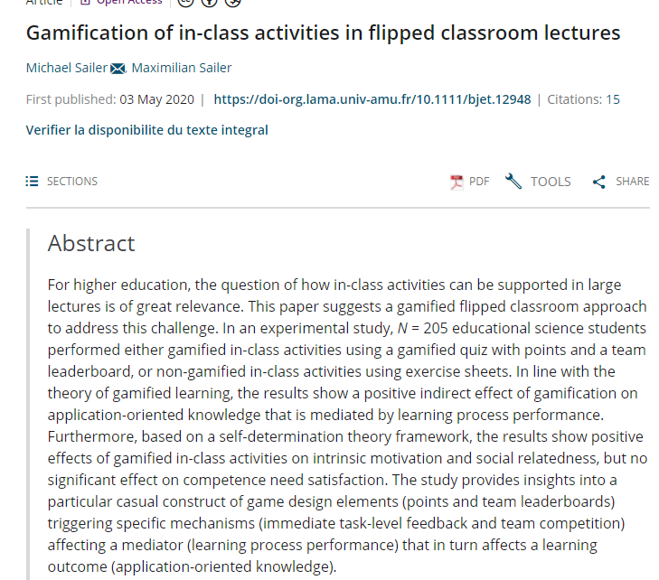
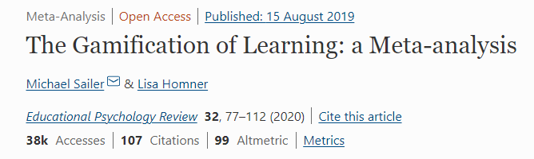
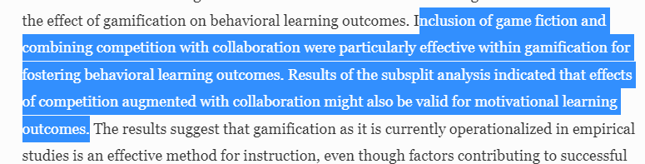
Compétition / coopération
Ce n’est pas la compétition ou la coopération qui est destructive ou constructive, c’est la perception individuelle et le dispositif.
Exemple : un objectif trop facile à atteindre (Landers, 2017), la différence de niveau entre les participants (Werbach & Hunter, 2012), une difficulté du sentiment d’inclusion (Dunbar, 2017, Pearce et al., 2015)…

Slide 27
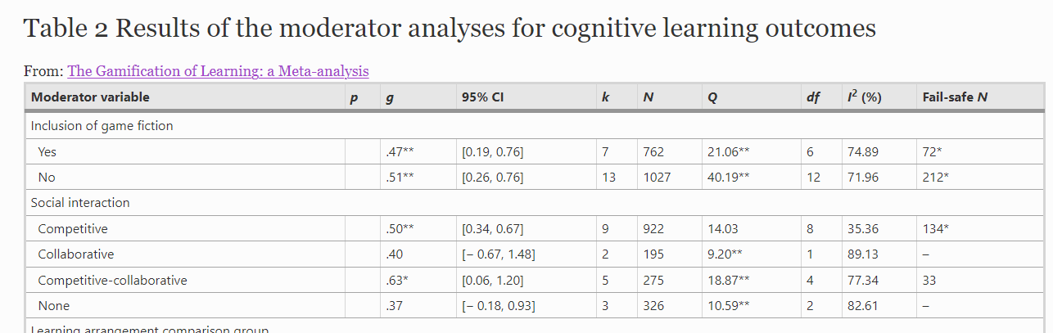
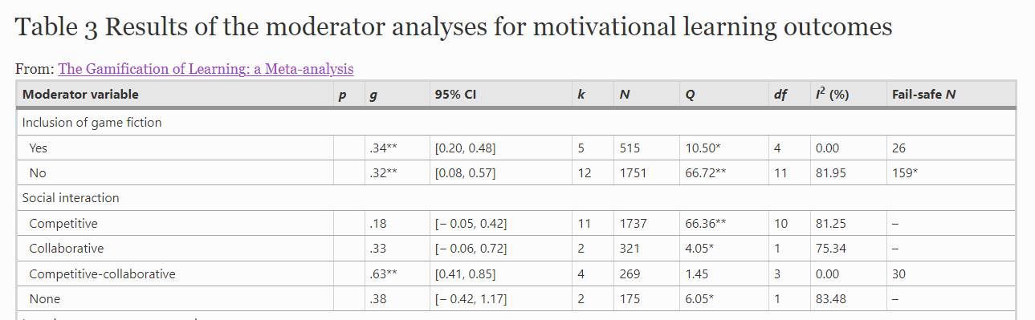
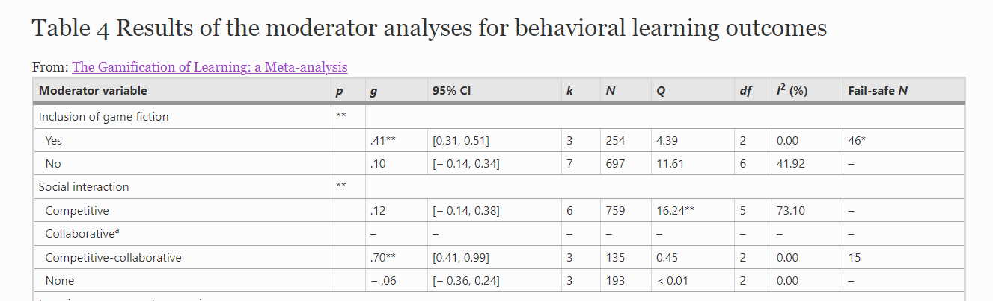

Slide 28
Take home message
Indicateurs pro compétition / collaboration sont peu avancés
Il semblerait que le mix compétition ET collaboration soit supérieur à la compétition ou collaboration seule
Compétition en équipe ?

Slide 29
Règles de créativité

Slide 30
Brucks & Huang : 2019 : la pratique de la créativité
Règle des 10 000 heures
830 participants avec pratiques journalière de la créativité
Plus les jours passent, plus les idées convergent et moins elles sont originales
Forte influence de la routine : avoir des idées originales nécessite de sortir de la routine
(+ le groupe du matin était plus créatif que celui du soir)

Slide 31
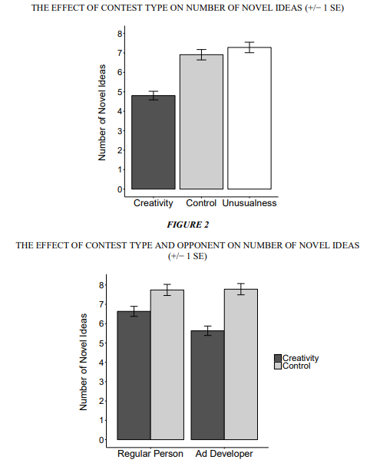
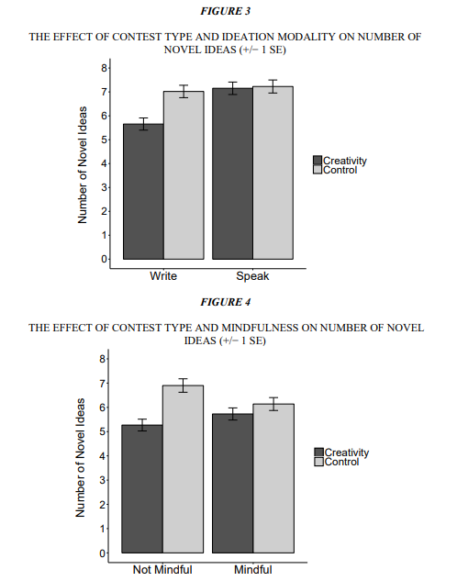
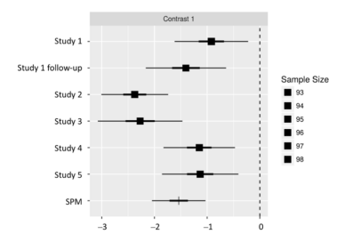
Brucks & Huang (2022) le paradoxe de créativité
Études 1 et 2 : listez autant d’idées créatives que possible
Étude 3 : vous allez devoir être plus créatif qu’un expert en créativité/que les autres participants
Étude 4 : dites les pensées qui vous viennent à l’esprit (étude 5 + mindfulness)

Slide 32
Demander explicitement à être créatif rend (un peu) moins créatif

Slide 33
Des biais dans la génération d’idées

Slide 34
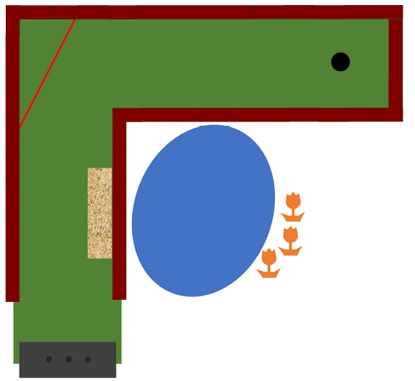
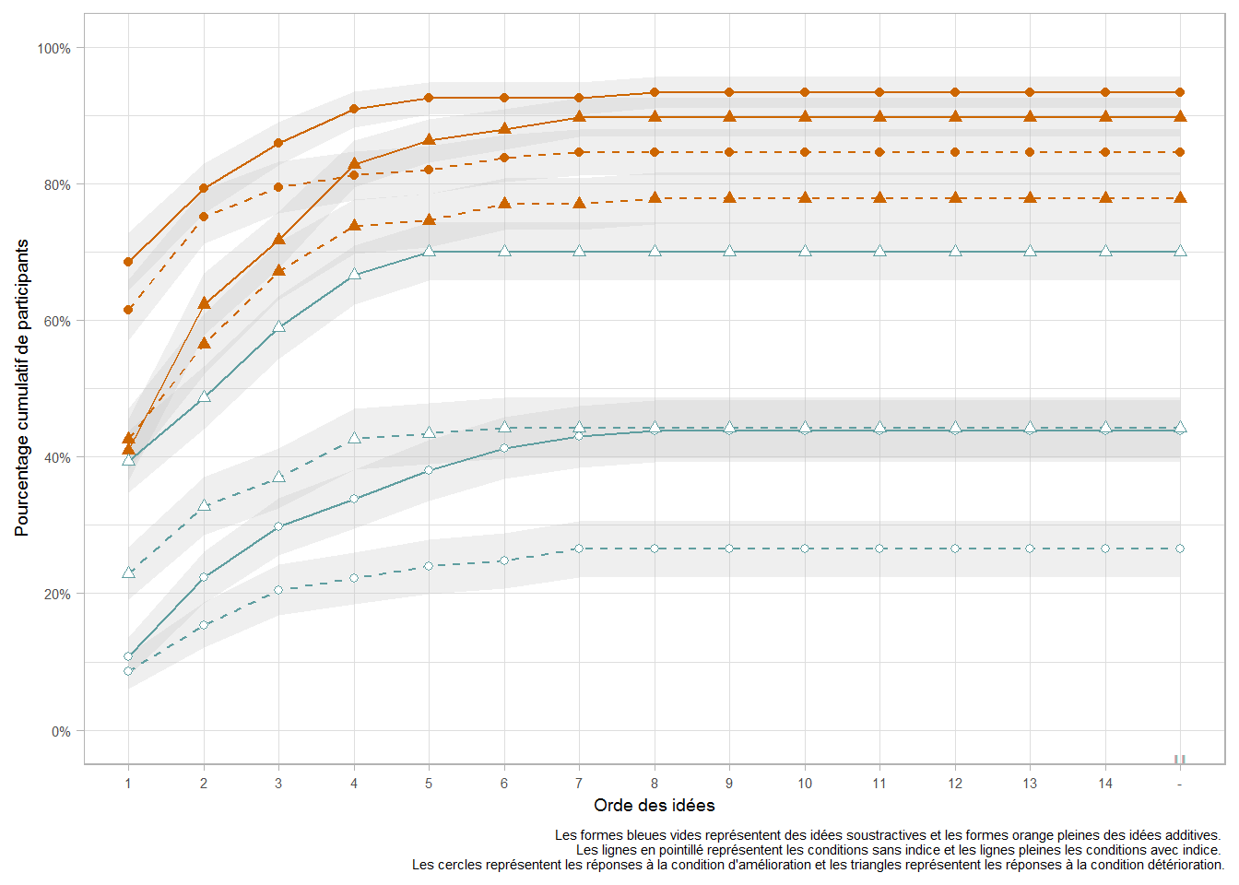
Étude originale (Adams et al., 2021)
Améliorer/dégrader le trou
Biais cognitif réduit par les indices
Indice ou non
Réplication (Fillon et al., 2022)
L’effet existe en France
Impact des normes : descriptive vs. injonctive
L’effet est plus important pour les normes injonctives
Le biais cognitif n’explique pas totalement l’effet de négligence

Slide 35
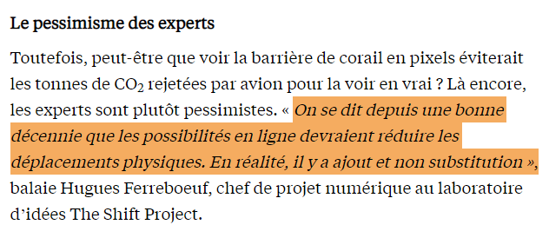
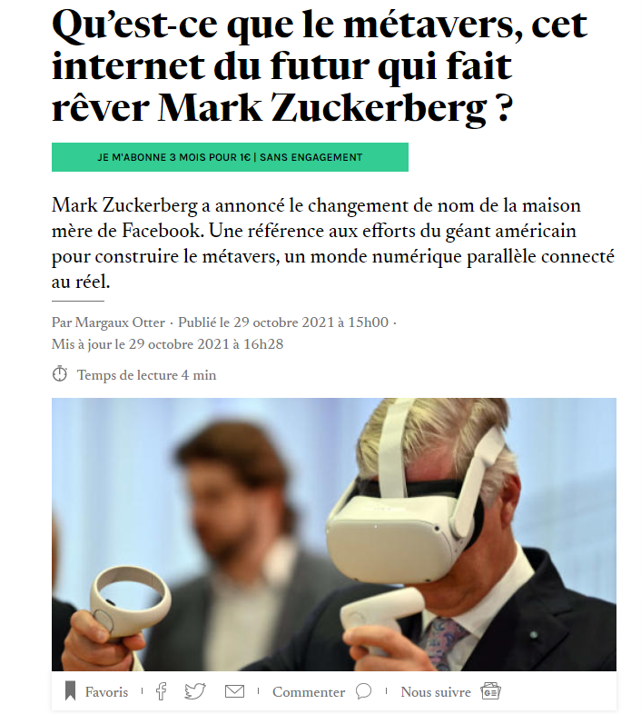
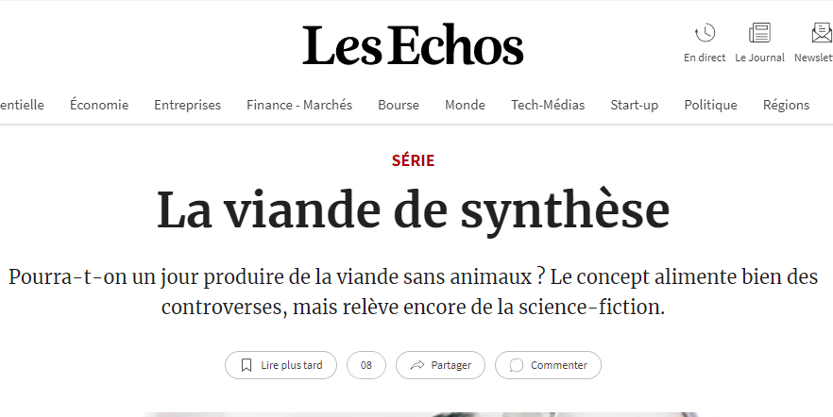

Conséquences
Gestion de la complexité
« agilité adaptative »
Monde de l’entreprise : en particulier la supply chain
Monde du marketing : nouveauté et innovation
Réchauffement climatique

Slide 36
Take-home message
Chaque méthode a développée ses règles de créativité
Règles supplémentaires : ne pas demander explicitement à être créatif
L’entrainement à la créativité ne semble pas fonctionner, en particulier lorsque l’activité créative est routinière
Donner des indices pour pousser la réflexion, en particulier lors d’atelier de changement

Slide 37
Prochain FAQ
Les manières d’apprendre (il y en a pas beaucoup en fait)
Les nudges
Le growth mindset
Les indicateurs d’un test de personnalité de mauvaise qualité
Coopération vs. Collaboration
Être manager
Notes:
Coopération/collaboration
Être manager

